Slide 1
КГУ «Рудненская специальная школа
для детей с особыми
образовательными потребностями»
Управления образования акимата Костанайской области

Slide 2
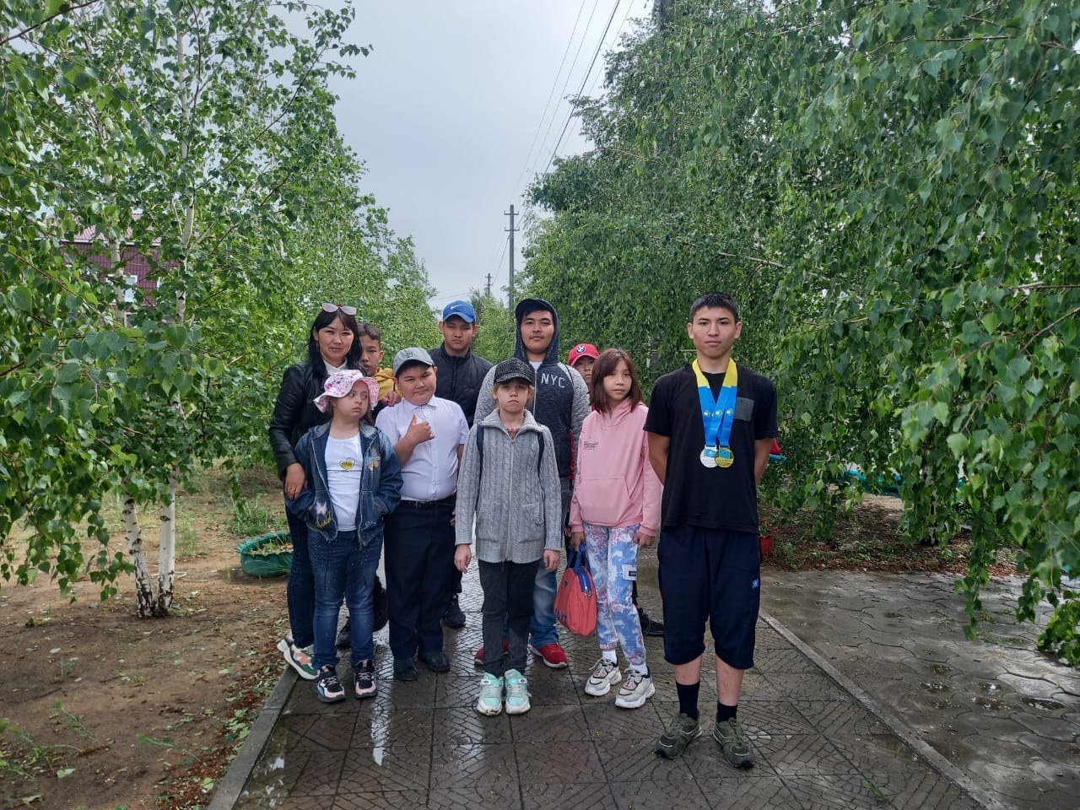
27
мая
Областной фестиваль
«Солнце светит всем»
Гостинично-развлекательный комплекс
«Золотой фазан»

Slide 3
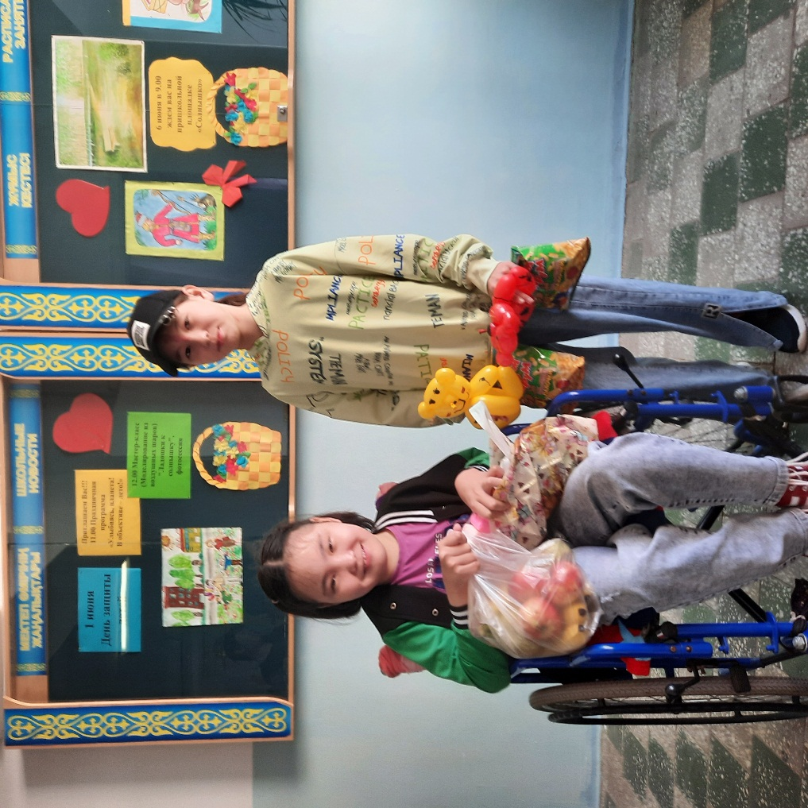
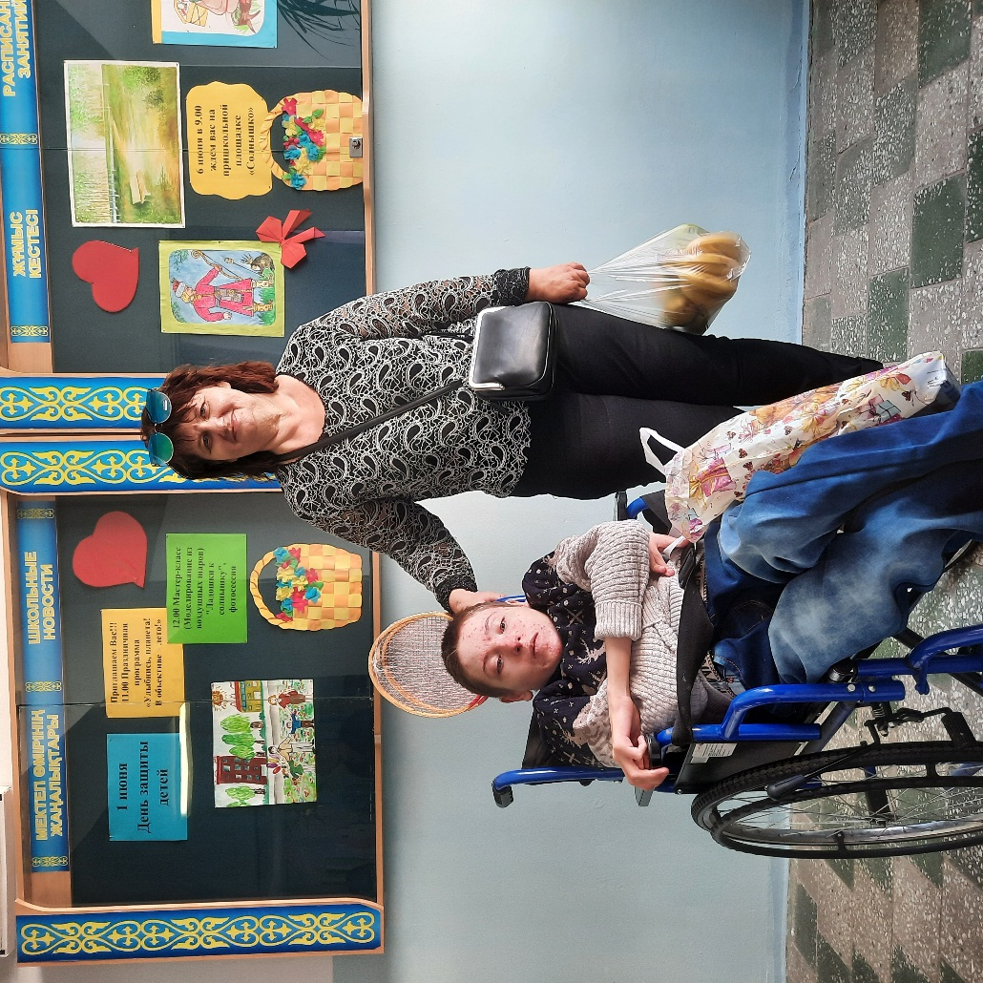
1
июня
Благотворительная акция
для учащихся надомного обучения
Подари хорошее настроение»
Оказана спонсорская помощь на сумму 130 000 тг
(Евразия Стар, ИП «Леденцовый рай», частные лица)
@ruddkorr

Slide 4
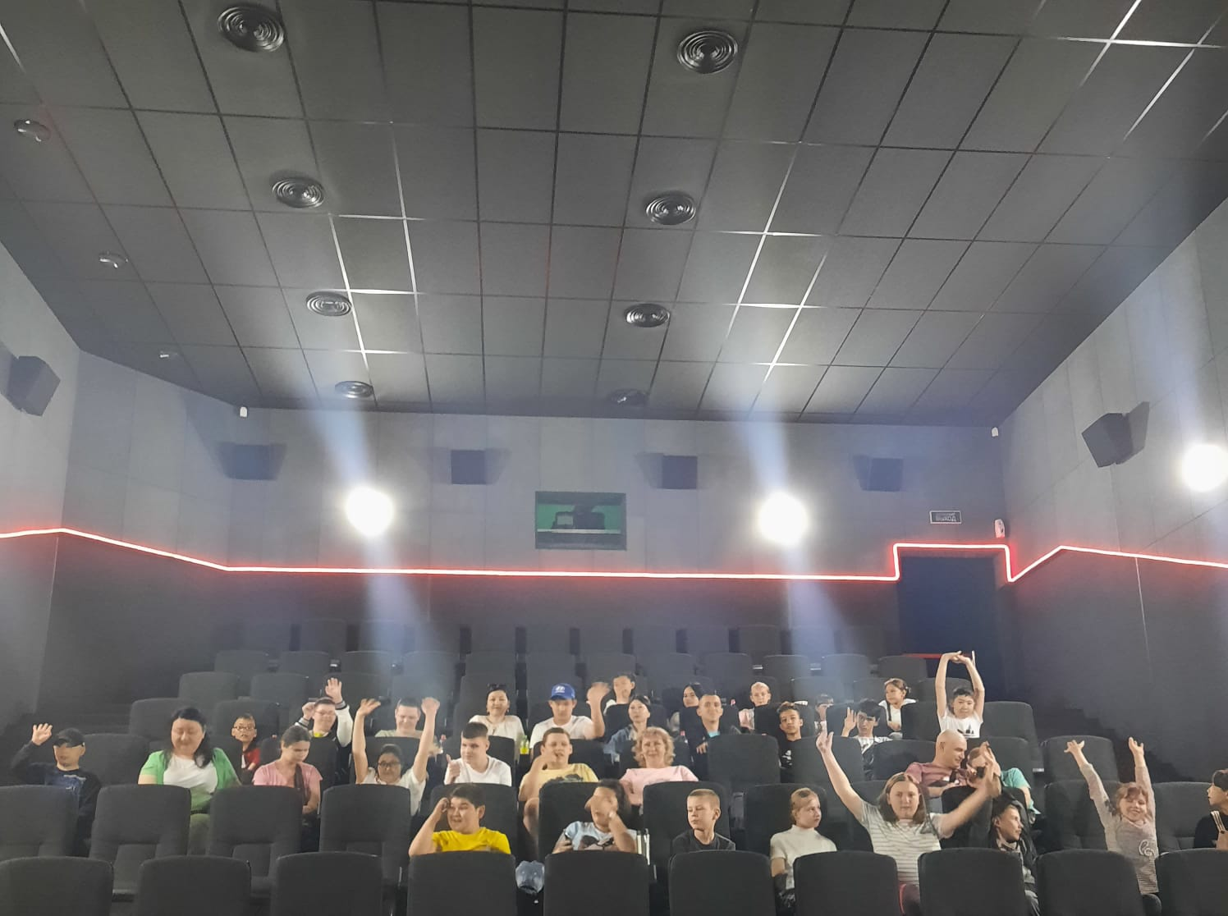
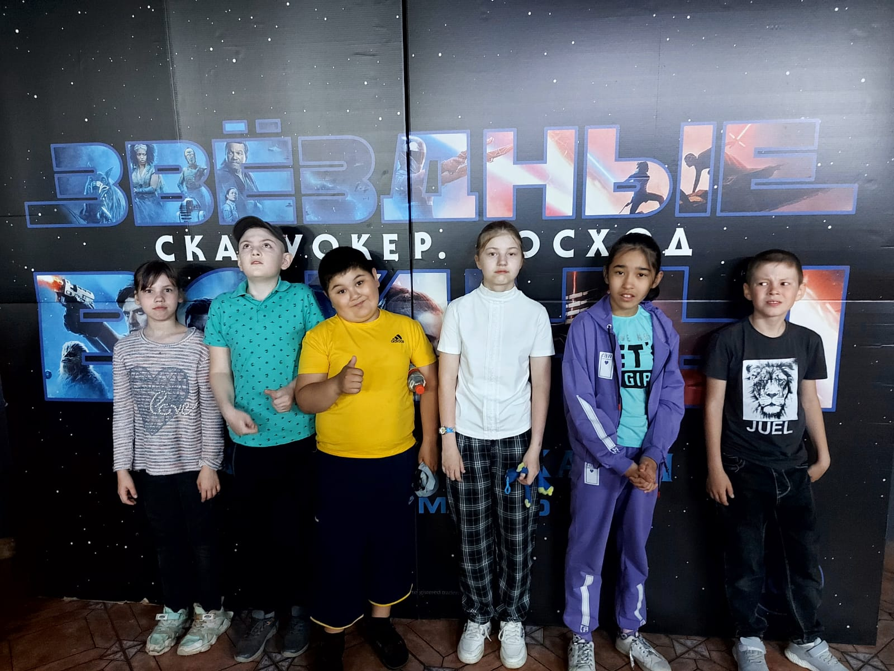
1
июня
15
июня
Посещение кинотеатра
«Рудный синема»
@ruddkorr

Slide 5
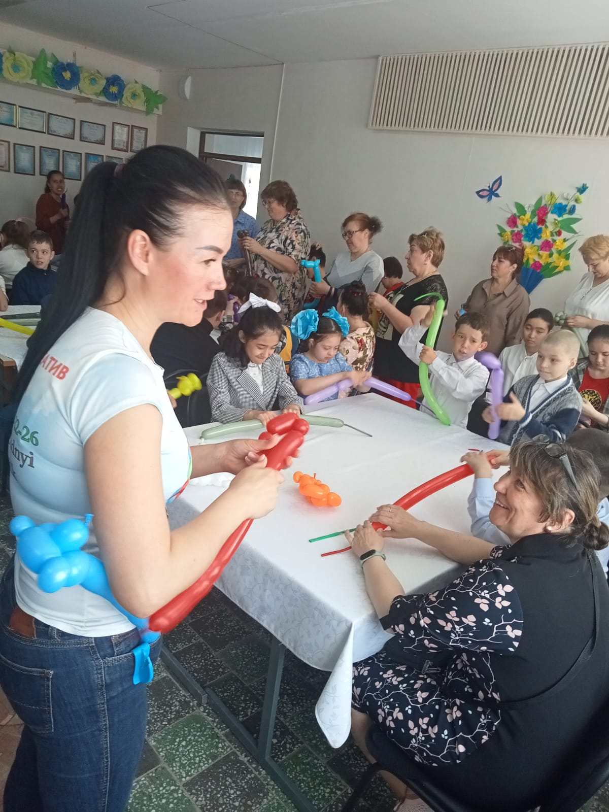
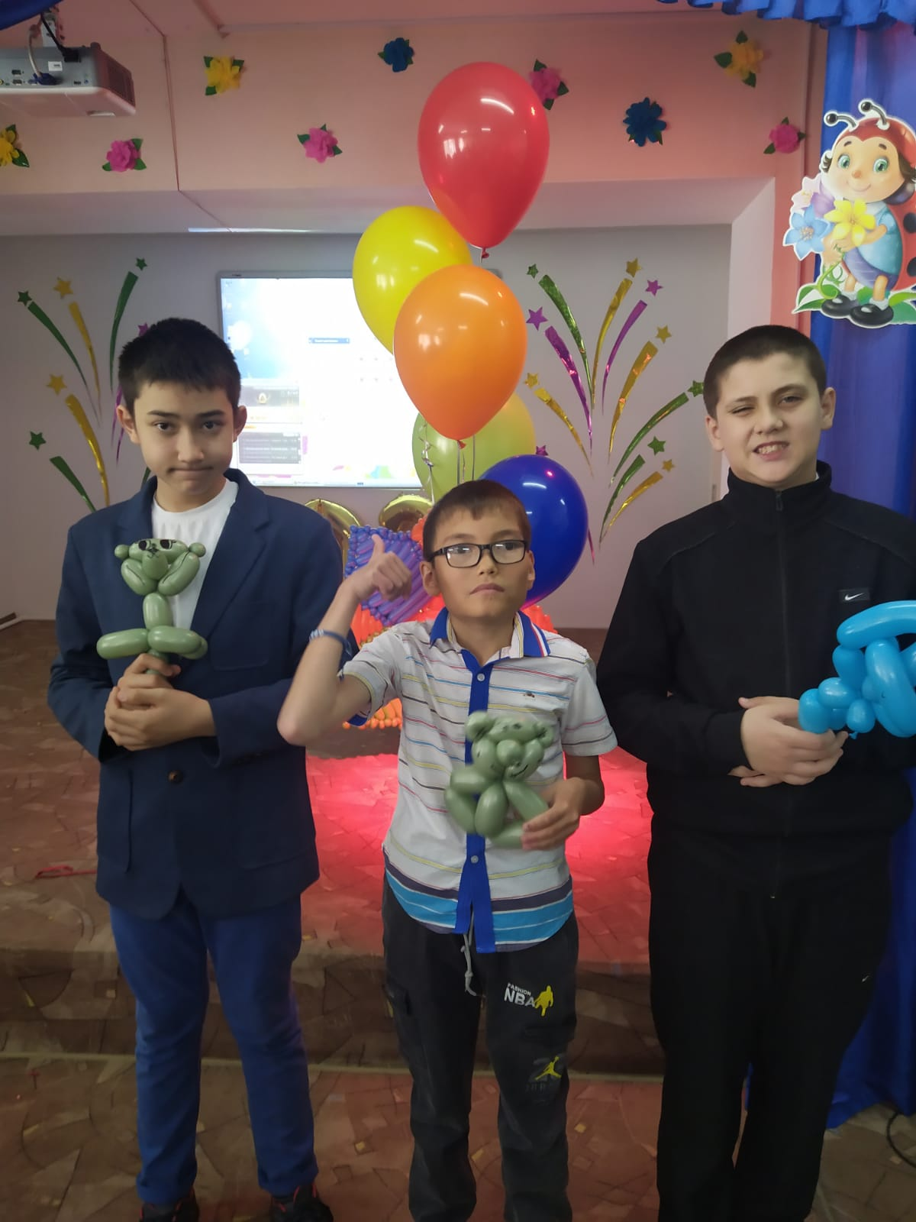
1
июня
Мастер-класс
(моделирование из воздушных шаров)
«Ладошки к солнышку»
Были задействованы 41 учащийся (62 %), 12 родителей.
@ruddkorr

Slide 6
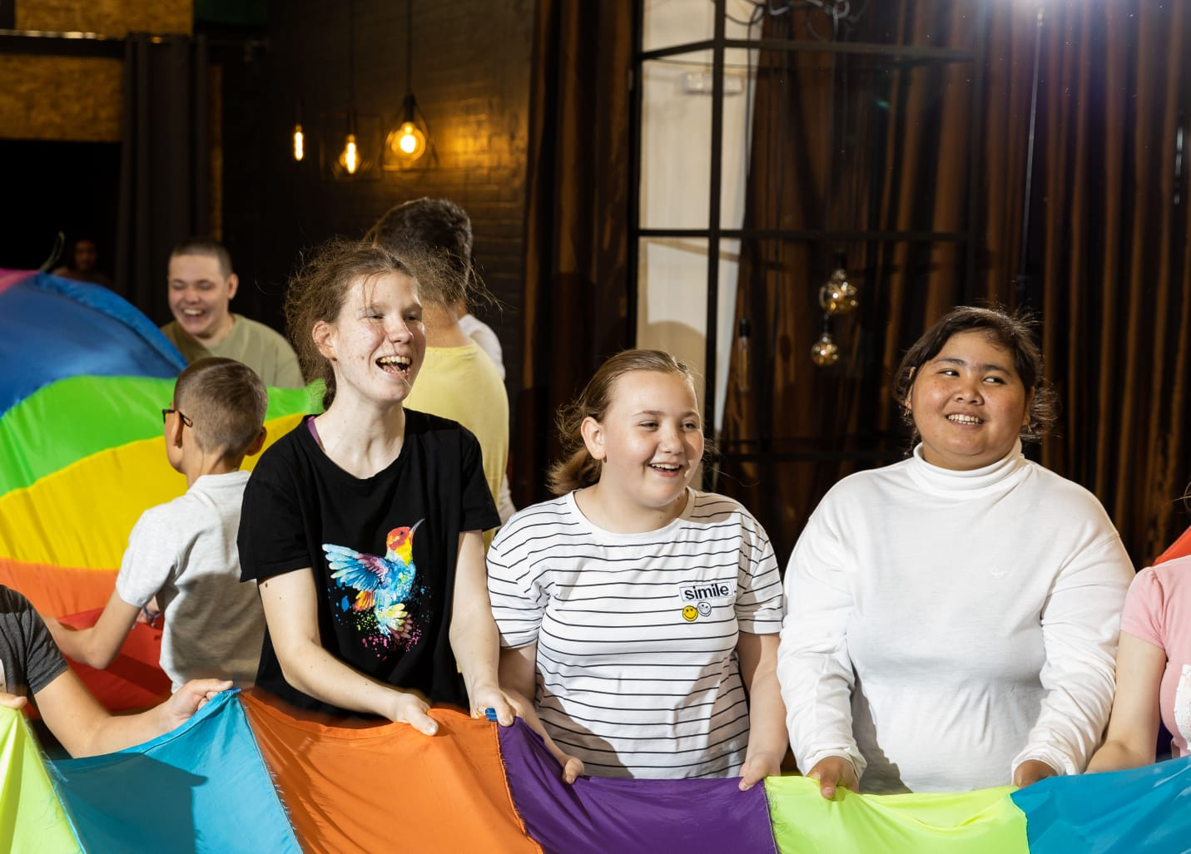
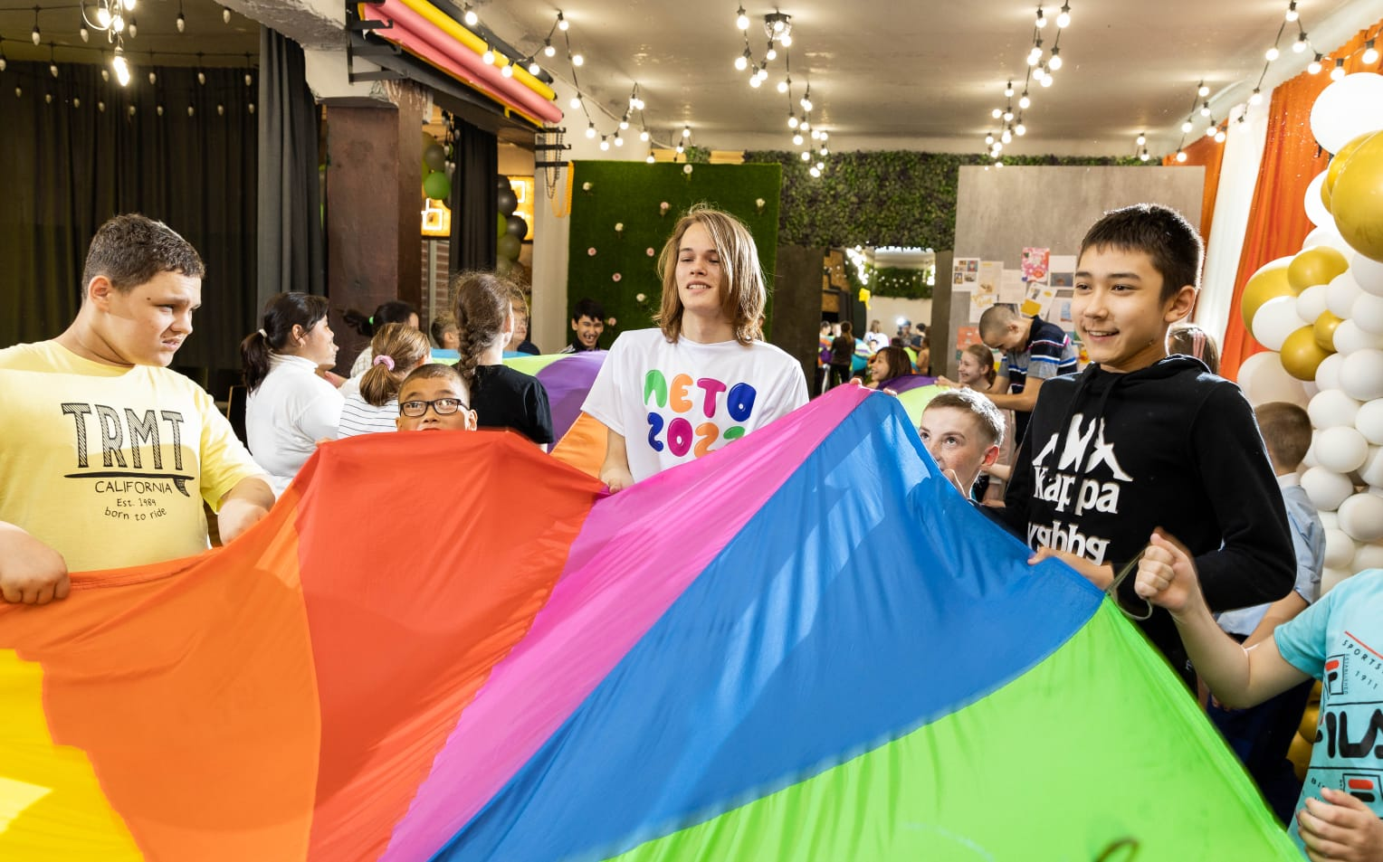
6
июня
Посещение @PROF.studio.chief
Игровая программа от аниматоров @babich.kids
Неоновая дискотека
Фотосессия от @nur_urazymbetov

Slide 7
Экскурсия ТОО «Село Лесное»
Дегустация питьевых йогуртов
8
июня

Slide 8
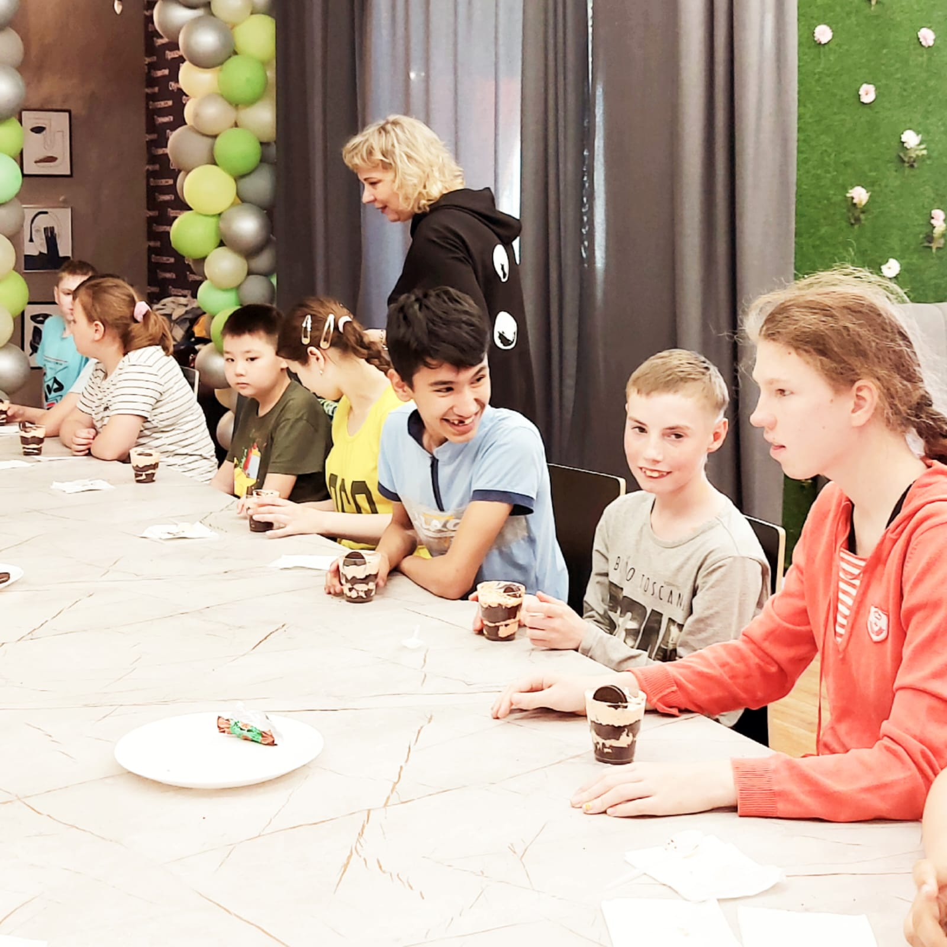
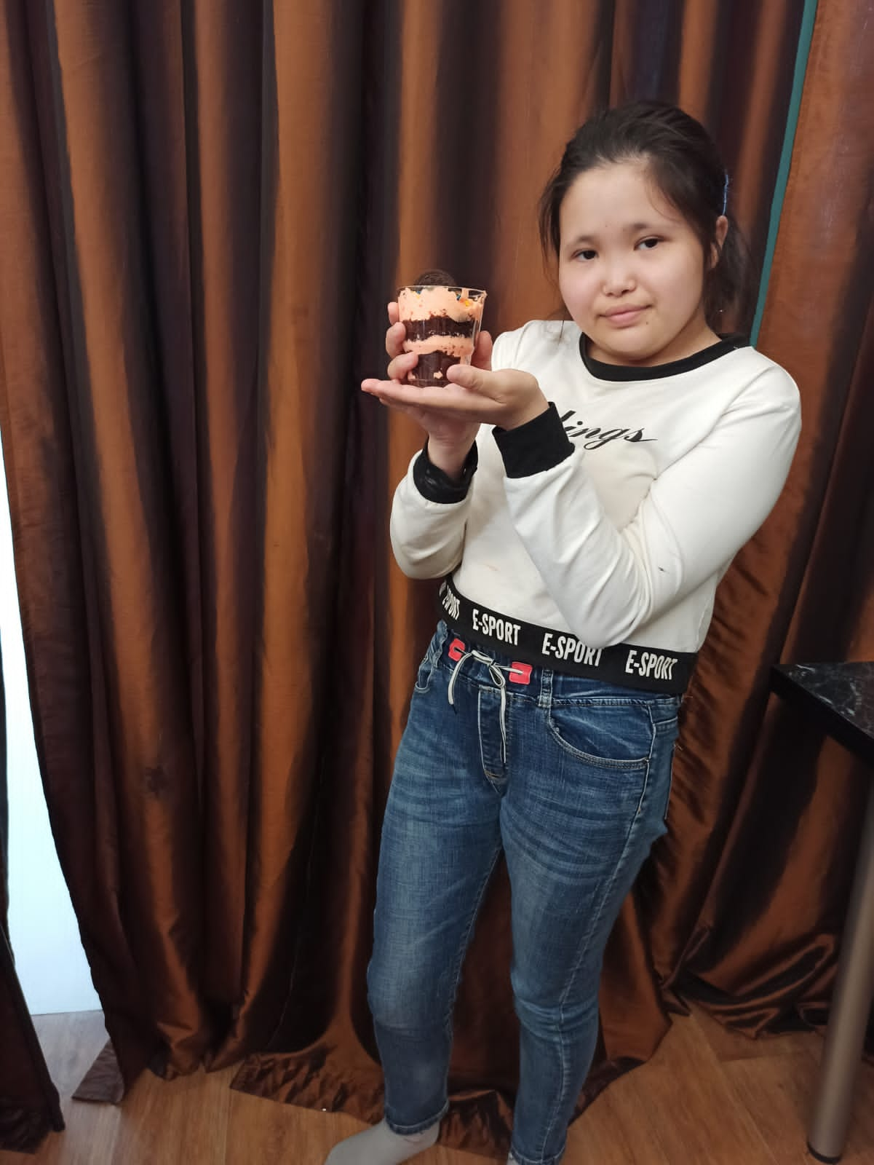
13
июня
Food мастер-класс
от Жанны Жусуповой
«Трайфл»
@ruddkorr

Slide 9
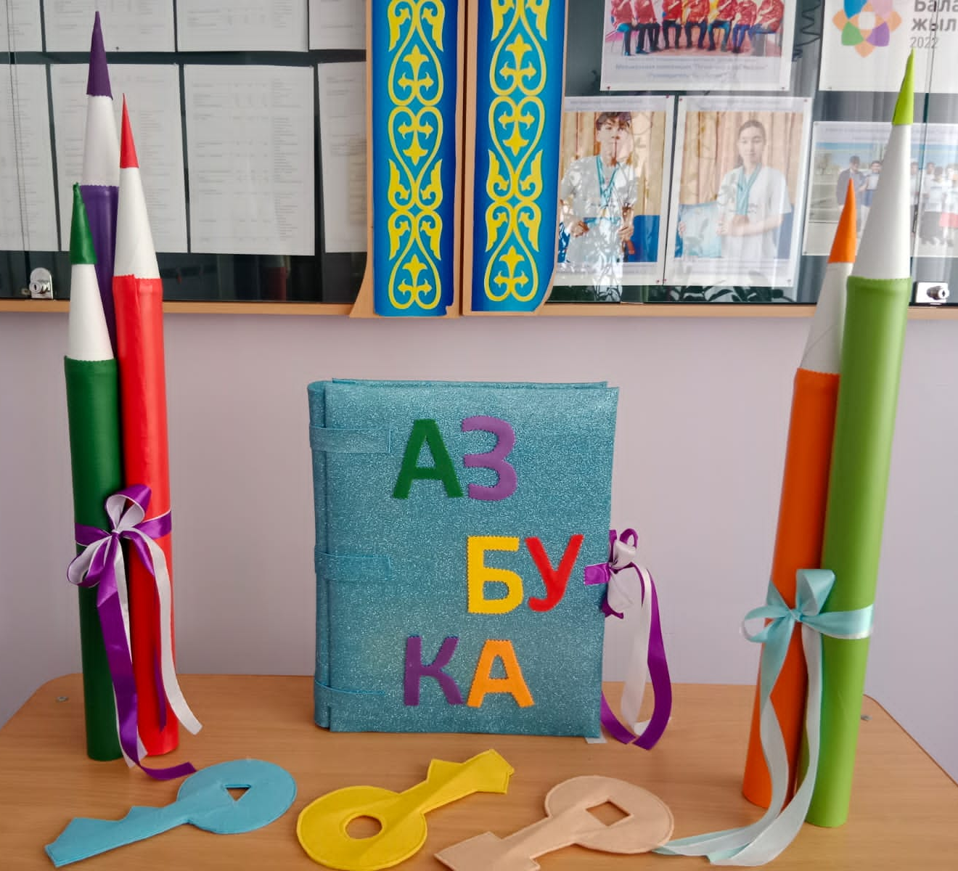
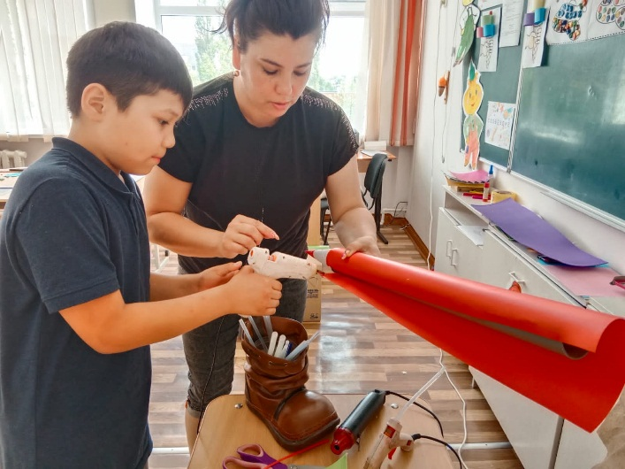
24
июня
Мастер-класс по работе с фоамираном, изолоном
от Лолиты Донкаевой
Фотозона «Школьная пора»

Slide 10
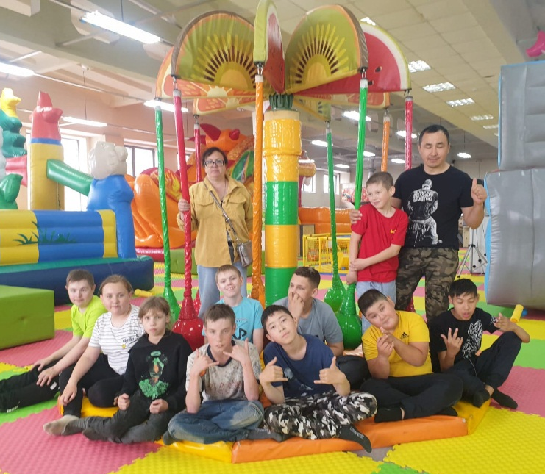
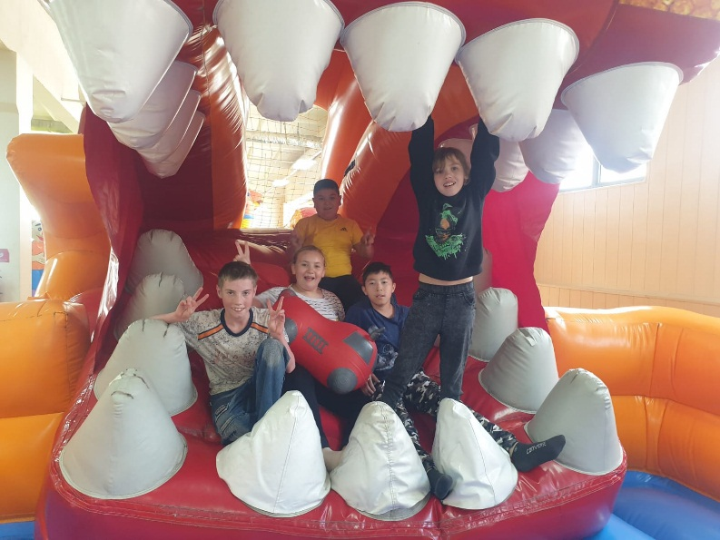
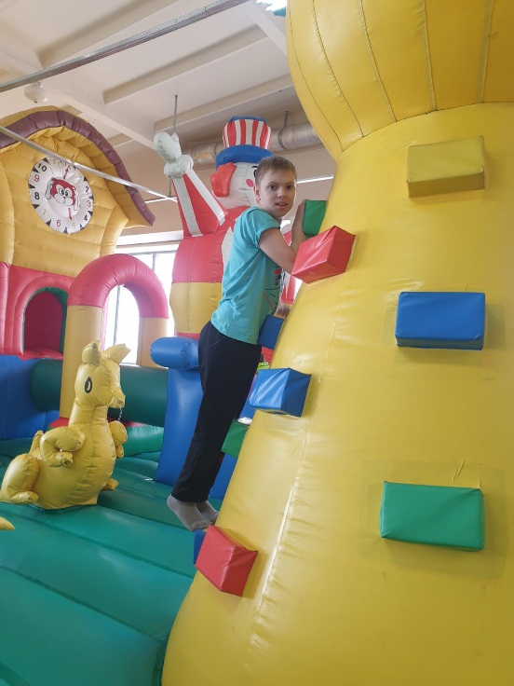
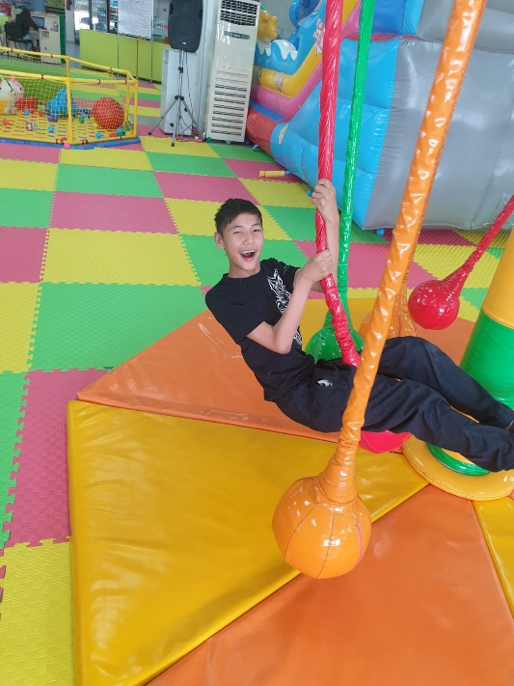
1
июля
21
июня
Семейный развлекательный комплекс
«Балдеж парк»
10
июня

